Slide 1
MEtHODS

Slide 2
MetHOD nedir?
Java’da methodlar, belirli işlemleri gerçekleştirmemizi sağlayan talimatlar bütünüdür.
Java’da methodlar sayesinde kodun yeniden kullanılabilirliğini sağlayabiliriz veya kodu kolaylıkla değiştirebiliriz.
Methodları tanımladıktan sonra programımız içerisinde çağrılana kadar herhangi bir işlem yapılmaz. Yani o metodu kullanabilmemiz için çağırmamız gerekmektedir.

Slide 3

Methodların genel kullanım şekli
ErisimBelirleyici: Methodumuza nasıl erişeceğimizi belirtir.
DönüsTipi: Methoddan dönecek olan değerin türüdür. int, String gibi türler belirtebiliriz. Oluşturacağımız metot yapısal olarak geriye bir değer döndürmüyorsa, void olarak tanımlanmalıdır.
Method Adı: Methoda verilecek olan isimdir. Method adımızı çağırmak istediğimizde kullanacağız.
Parametre listesi: Gönderilecek olan değişkenleri belirtiriz.
Method gövdesi: Methodun içerisinde gerçekleştirilecek olan işlemler yazılır.

Slide 4
Methodlarda erişim seviyeleri
Public: Erişim seviyesi “public” olarak belirlenmiş bir metot, aynı sınıf içerisinde veya dışarıdan erişimde bulunmanın en kolay olduğu erişim seviyesine sahip olan metottur.
Private: Private erişim seviyesine sahip olan bir metot içerisinde bulunan herhangi bir veriye dışarıdan erişime kapatır. Örneğin private olarak belirlenen veri tabanı giriş bilgilerimiz, o sınıf dışarısında herhangi bir başka yer içerisinde değiştirilemez ve ulaşılamaz.
Protected: Public ve Private erişim seviyeleri arasında bir erişim seviyesine sahiptir.

Slide 5
Method Oluştururken,
Tanımlayacağımız metotlara isim verirken sayı ile başlamamalıyız.
Java, Case Sensitive bir dildir. Bu yüzden metot isimleri büyük/küçük harf duyarlılığına sahiptir.
Bir metot içerisinde başka bir metot oluşturulamaz.
Metot isimlerini tanımlarken boşluk veya bazı semboller, karakterler kullanılmaz.
Program içerisinde bulunan Main metodu iki kez kullanılmaz.

Slide 6
Parametresiz methodlar
Parametresiz methodlar, herhangi bir parametre değeri almadan kod bloğunu işleyebilen methodlardır.

Slide 7
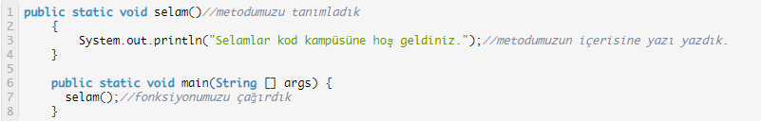
Örnek
Kod Blogu
Ekran çıktısı

Slide 8
Örnek
Parametresiz islem adında bir method tanımlayınız. Method içerisinde iki tam sayı tanımlayınız. Tanımladığınız sayılara değer atayınız. Method da bu iki sayının birbirine bölümü ve çarpımının sonuçlarını ekrana yazdırınız.Daha sonra islem methodunu main den çağrınız.

Slide 9
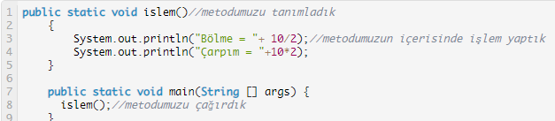

Örnek
Kod Blogu
Ekran çıktısı

Slide 10
Methodlarda return kullanımı
Methodlar bir veri türünü, herhangi bir türden nesneyi geri döndürebilir. Yapmış olduğumuz bir methodu çağırdığımıza, oluşan veriyi bir başka değişkene aktarmak istediğimizde, return anahtar kelimemizi kullanırız. Bu işlemi methodlarımızda void yerine, döndürmek istediğimiz türü yazarak gerçekleştiririz.
Geriye değer döndürme işlemini return anahtar kelimesini kullanarak yapabiliriz. Return kullanıldığında method işlevini tamamlamıştır yani döngü sonlandırılmış olur. Geri dönüşü olan methodun en az bir return’u bulunmak zorundadır.

Slide 11
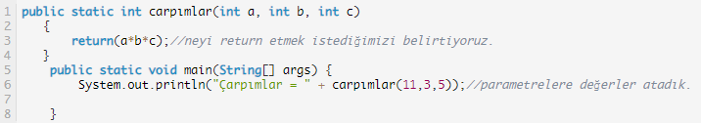
Örnek
Kod Blogu
Ekran çıktısı

Slide 12
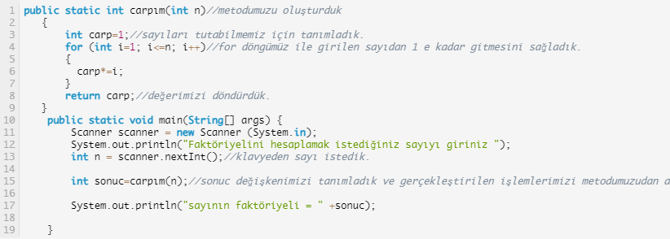

Örnek
Kod Blogu
Ekran çıktısı

Slide 13
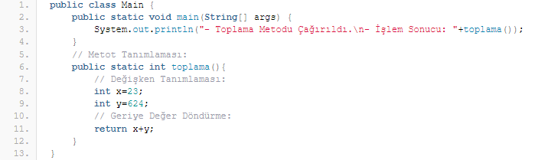
Örnek
Kod Blogu
Ekran çıktısı
-Toplama Metodu Çağırıldı.
-İşlem Sonucu: 647

Slide 14
Parametre alan methodlar
Methodların bir diğer varyasyonu, herhangi bir türden bir veya daha fazla parametre almasıdır.
Girilecek olan parametre sayısı için bir sınır yoktur.
Parametreler integer, String, char, double gibi herhangi bir türden olabilir.

Slide 15
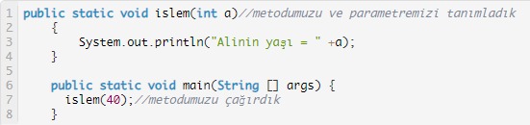
Örnek
Kod Blogu
Ekran çıktısı

Slide 16
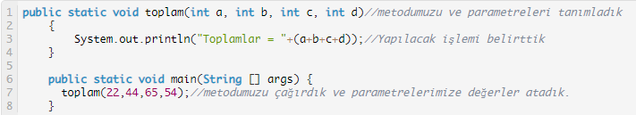
Örnek
Kod Blogu
Ekran çıktısı

Slide 17
Geriye Değer Döndüren Parametreli Metotlar
Java’da geriye değer döndüren parametreli methodlar, oluşturduğumuz veri tipinde verilen parametreleri işleyerek geriye değer döndüren method türleridir.

Slide 18
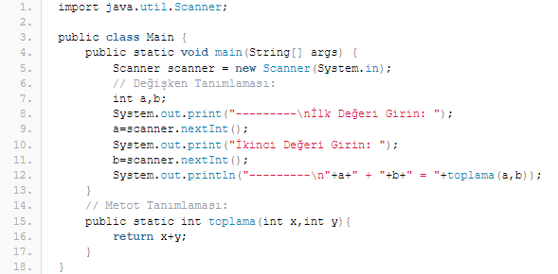
örnek
Kod blogu
Ekran çıktısı
---------
İlk Değeri Girin: 12
İkinci Değeri Girin: 24
---------
12 +24 = 36

Slide 19
Methodları aşırı yüklemek (overloading)
Methodlarda aşırı yükleme, aynı isimli metotları oluşturmak istediğimizde ve bu methodların birbirinden farklı işlemleri yapması gerektiğinde aşırı yükleme (Overloading) kullanırız

Slide 20
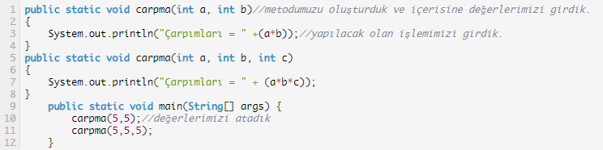

Örnek
Kod Blogu
Ekran çıktısı

Slide 21
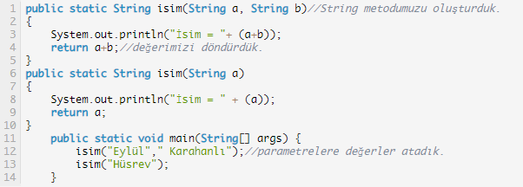

Örnek
Kod Blogu
Ekran çıktısı

Slide 22
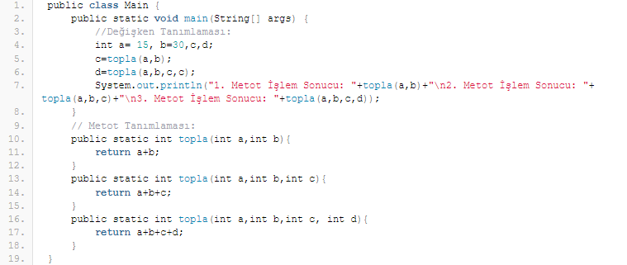
Örnek
Kod Blogu
Ekran çıktısı
1. Metot İşlem Sonucu: 45
2. Metot İşlem Sonucu: 98
3. Metot İşlem Sonucu: 225

Slide 23
Methodlarda özyineleme (recursive)
Methodlarda özyineleme kısaca kendi kendini çağıran methodlardır. Bu methodlar şart sağlanana kadar kendini sürekli olarak çağırır.

Slide 24
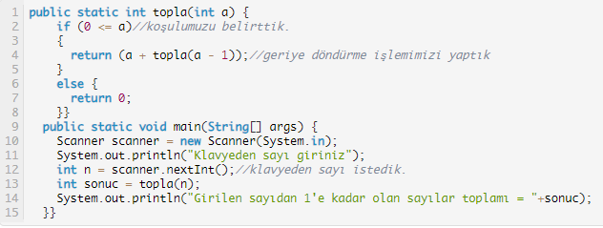

Örnek
Kod Blogu
Ekran çıktısı

Slide 25
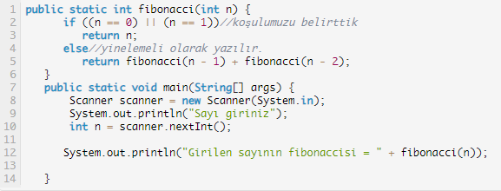

Örnek
Kod Blogu
Ekran çıktısı
Fibonacci dizisi, her sayının kendinden önceki ile toplanması sonucu oluşan bir sayı dizisidir. Örneğin : {1, 1, 2, 3, 5, 8, 13, 21, 34, 55, 89, 144, 233, 377, …}

Slide 26
ÖRNEK
Kullanıcıdan alınan iki sayıyı ekrana yazdıran methodu yazınız.

Slide 27
ÖRNEK
Kullanıcıdan alınan iki sayının toplamı için method yazınız. Bu methodu main den çağırıp sonucu ekrana yazdırınız.
İlk örnekteki gibi bölme,çarpma ve çıkarma işlemi yaptığınız methodları yazınız.

Slide 28
ÖRNEK
Faktoriyel hesabı yapan recursive method’u yazınız.
Kullanıcıdan iki sayı isteyiniz. Sayıların büyüklük küçüklük karşılaştırma sonucunu dönen bir method yazınız.

